Slide 1
WebGL: Sombreamento e Iluminação
Prof. Gilzamir Gomes

Slide 2
Objetivo
Aprender sobre fontes de luz, normais e materiais
Aprender a diferença entre sombreamento e iluminação
Uso de métodos de sombreamento de Goraud e de Phong
Uso dos modelos de iluminação lambertianos e de Phong
Definir o uso de uniforms, atributes e varyings

Slide 3
Iluminação de Cena
Objetos são vistos porque refletem luz dependendo de:
  Posição da fonte de luz e distância relativa para a fonte de luz,
  Orientação de sua superfície (vetor normal)
  Material

Slide 4
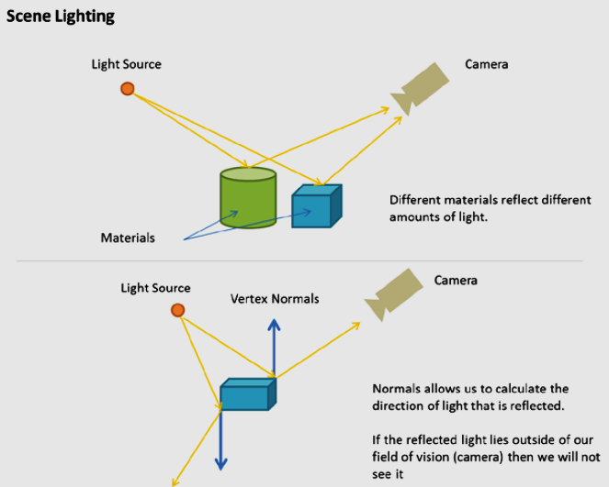

Slide 5
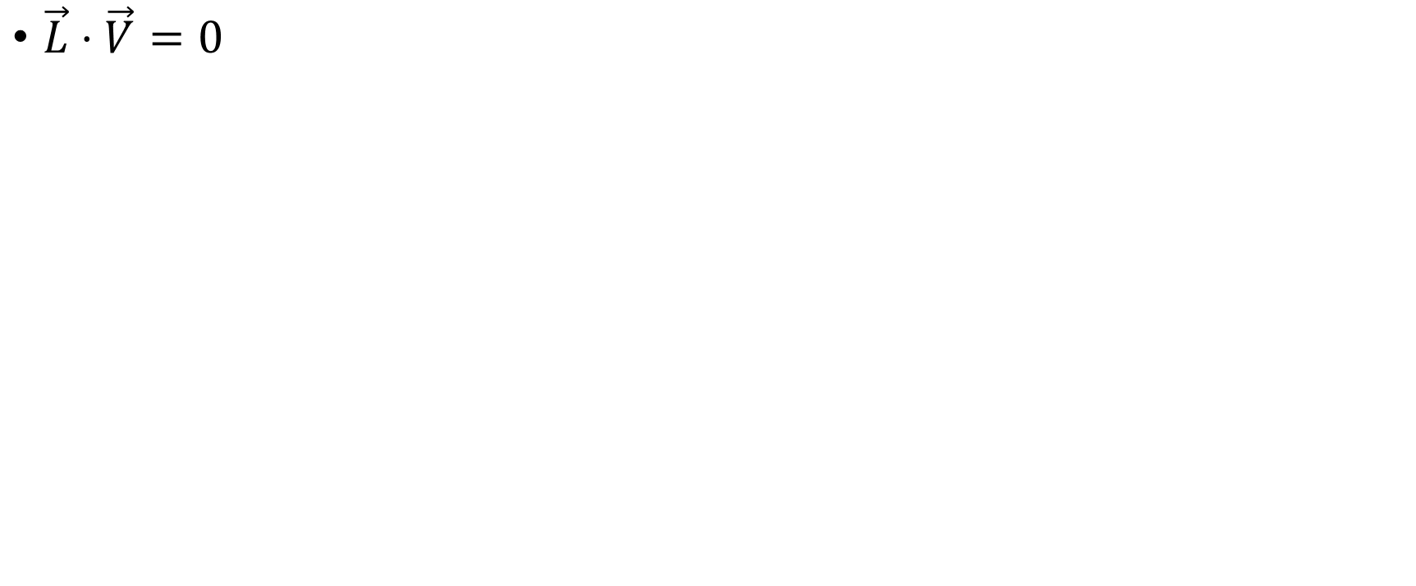


Cálculo de Visibilidade

Slide 6
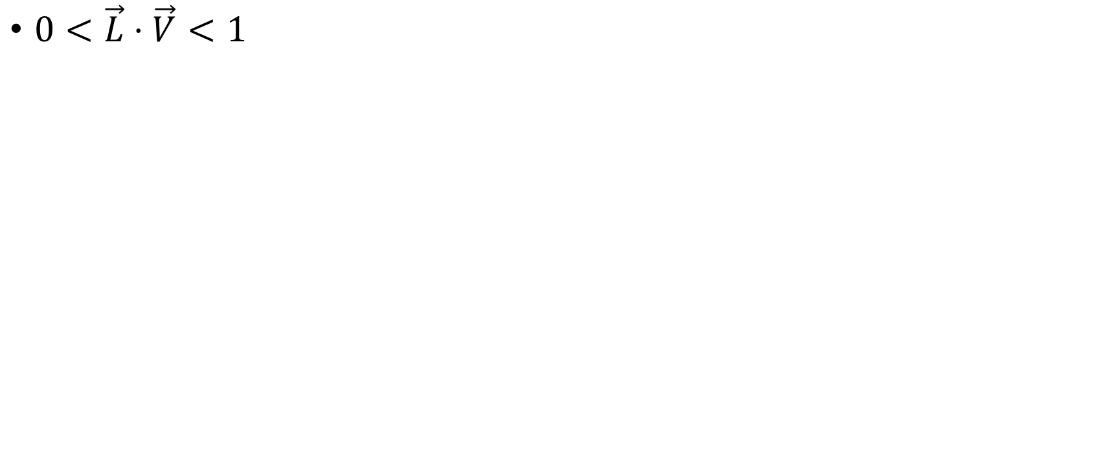

Cálculo de Visibilidade

Slide 7
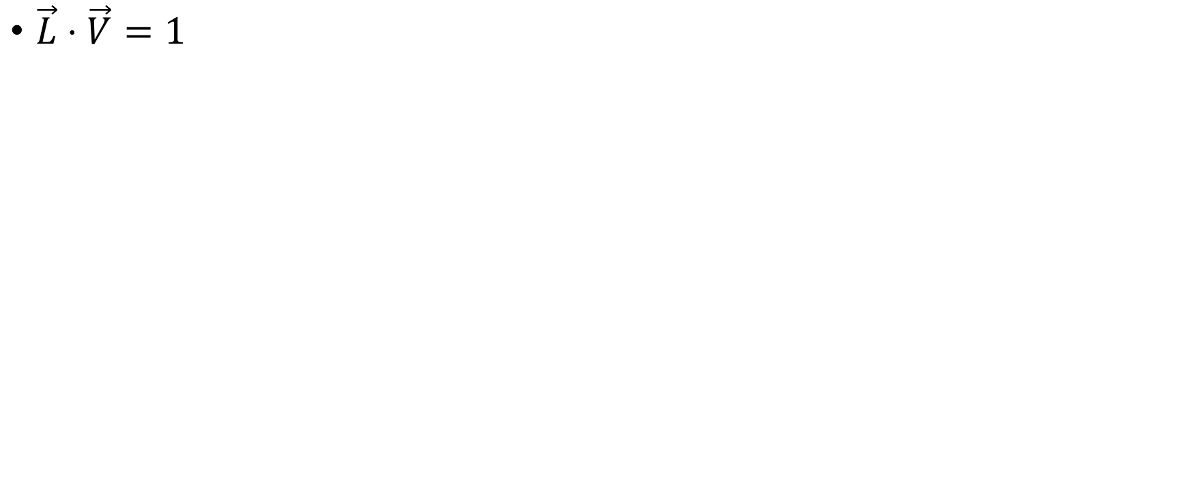

Cálculo de Visibilidade

Slide 8

Cálculo de Visibilidade

Slide 9

Cálculo de Visibilidade

Slide 10
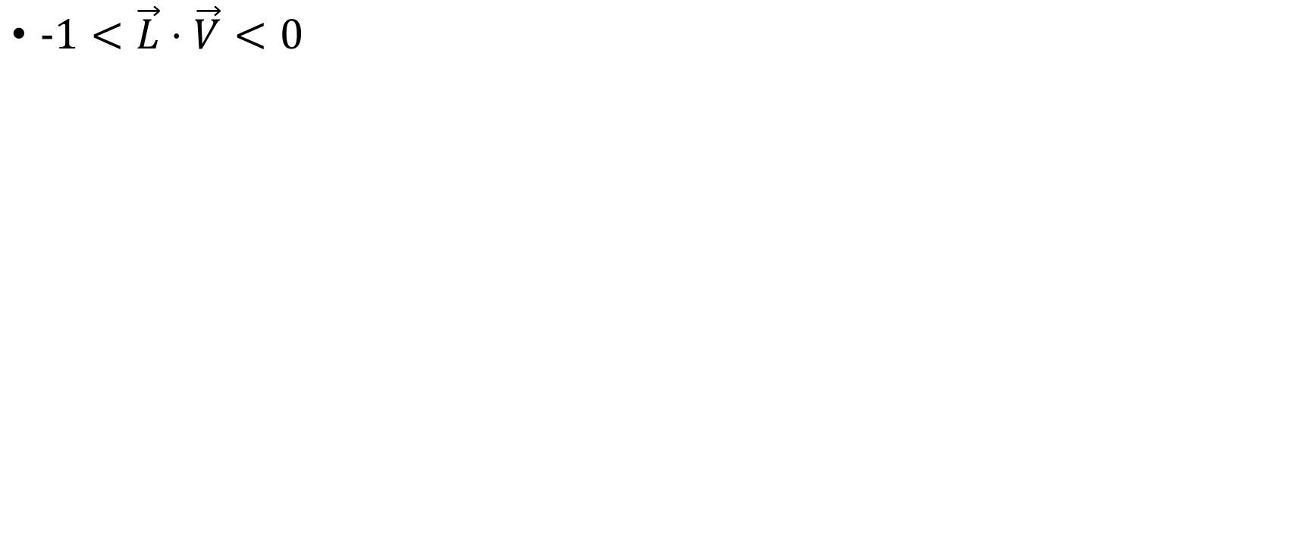
Cálculo de Visibilidade

Slide 11
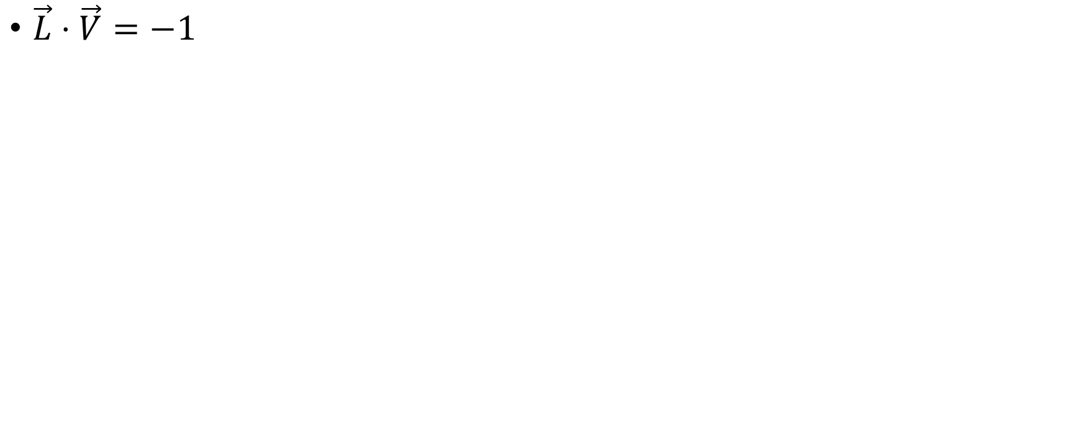

Cálculo de Visibilidade

Slide 12
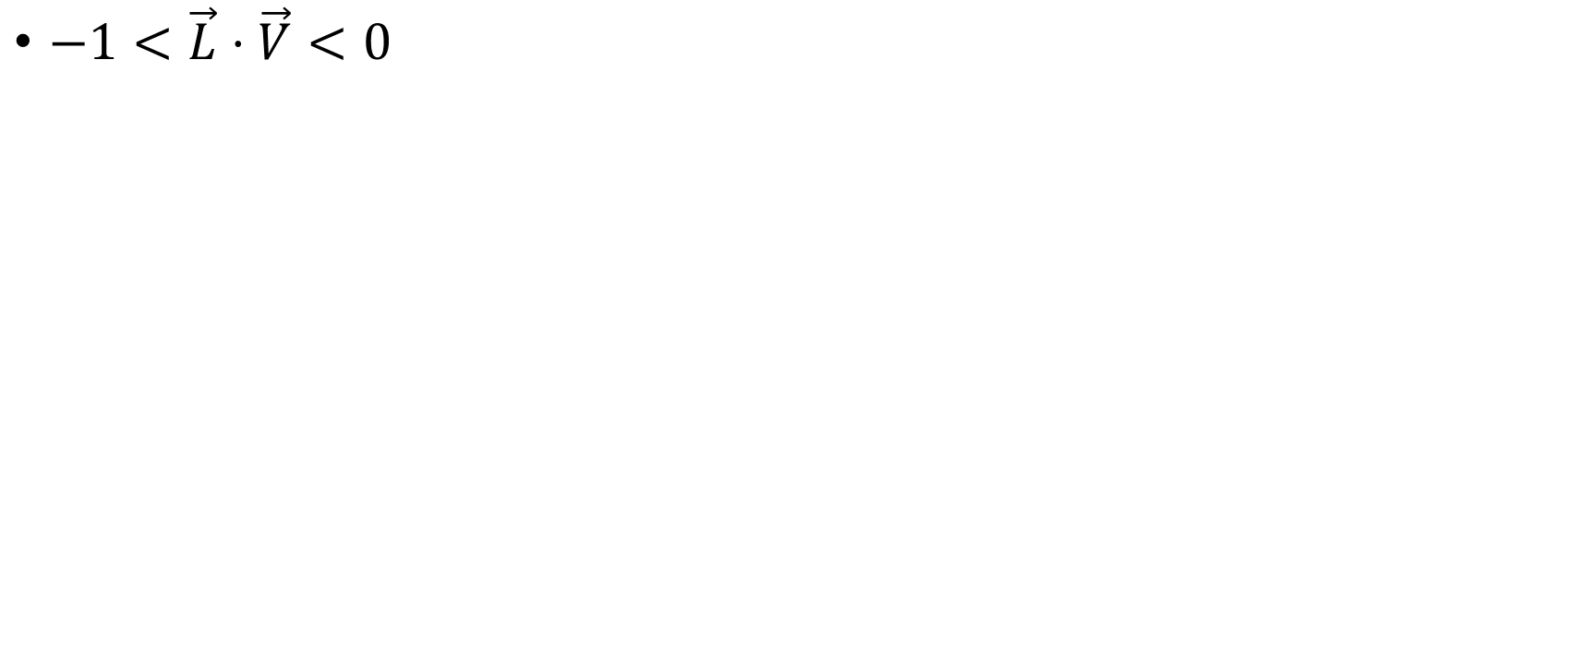

Cálculo de Visibilidade

Slide 13
Normais
São vetores perpendiculares à superfície que queremos iluminar
Representam a orientação da superfície
  Necessários para modelar a interação entre a fonte de luz e o objeto
Cada vértice de um objeto tem um vetor normal associado
Utilizamos produto vetorial para calcularmos o vetor normal

Slide 14
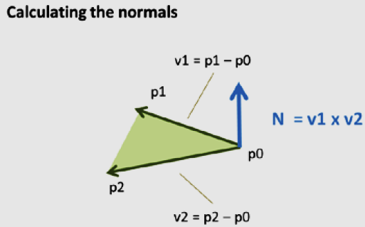
Calculando o vetor normal

Slide 15
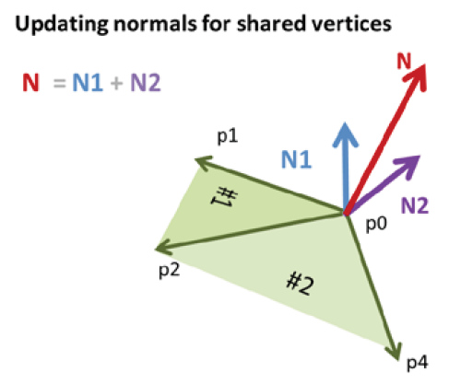
Calculando o vetor normal (vértices compartilhados)

Slide 16
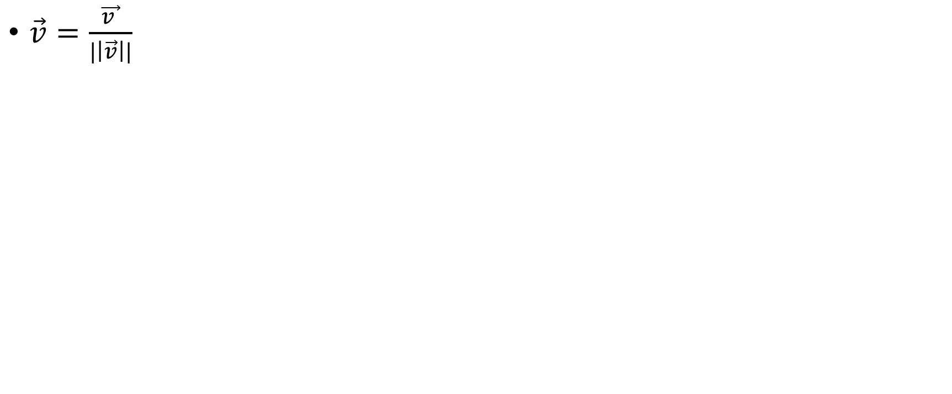
Normalizando vetores

Slide 17
Exemplo de cálculo da normal de um objeto
C =(0, 1, 0)
A (0, 0, 0)
B = (1, 0 , 0)

Slide 18
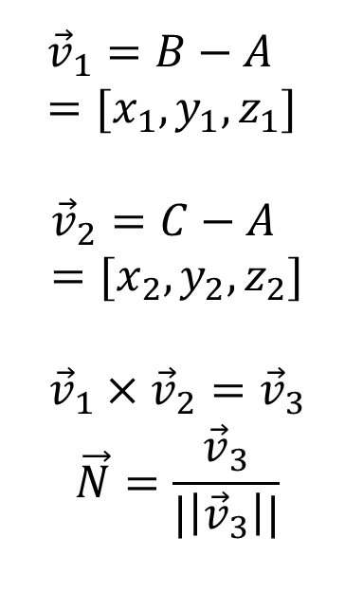



Exemplo de cálculo da normal de um objeto
C =(0, 1, 0)
A (0, 0, 0)
B = (1, 0 , 0)

Slide 19
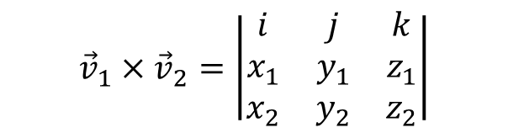
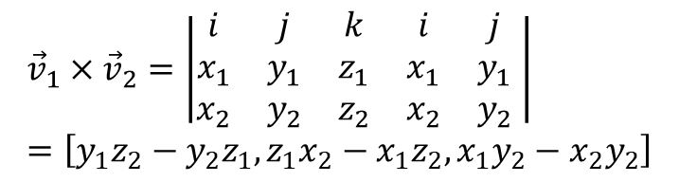
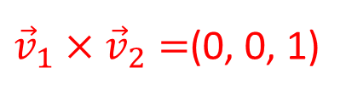
Exemplo de cálculo da normal de um objeto
C =(0, 1, 0)
A (0, 0, 0)
B = (1, 0 , 0)

Slide 20
Fonte de Luz
Posicional
  Modelada por um ponto no espaço
Direcional
  Modelada por um vetor (normalizado) que indica sua orientação

Slide 21
Fonte de luz ambiente
Geralmente, as cenas possuem uma quantidade de luz dissipada, constante, sem origem definida. Em computação gráfica criamos um componente de luz constante desse tipo chamada de luz ambiente.
Assim, se um vértice reflete a cor vermelha (representada por [1.0, 0.0, 0.0]) e há apenas luz ambiente em um cena sendo que a cor da luz ambiente é [0.2, 0.2, 0.2]. Qual a cor refletida do vértice?
  20% do vermelho, ou seja, [0.2, 0.0, 0.0]

Slide 22
Outras fontes de luz
Em uma cena, podemos ter uma fonte de luz pontual, cuja luz se espalha no ambiente em todas as direções. Nesse caso, a luz refletida pelos vértices depende apenas da posição da fonte de luz e da normal calculada no vértice. A intensidade da luz no vértice pode ser inversamente proporcional à distância à fonte de luz.
Também podemos ter uma fonte de luz direcional, tal que a luz segue em uma direção definida e, portanto, esse tipo de fonte de luz é definida apenas por uma direção. Matematicamente, por um vetor.

Slide 23
Materiais
Definem como a superfície dos objetos interagem com a luz que chega até a superfície.
Diferentes tipos de materiais podem ser modelados: superfícies rugosas, lisas, foscas, etc.

Slide 24
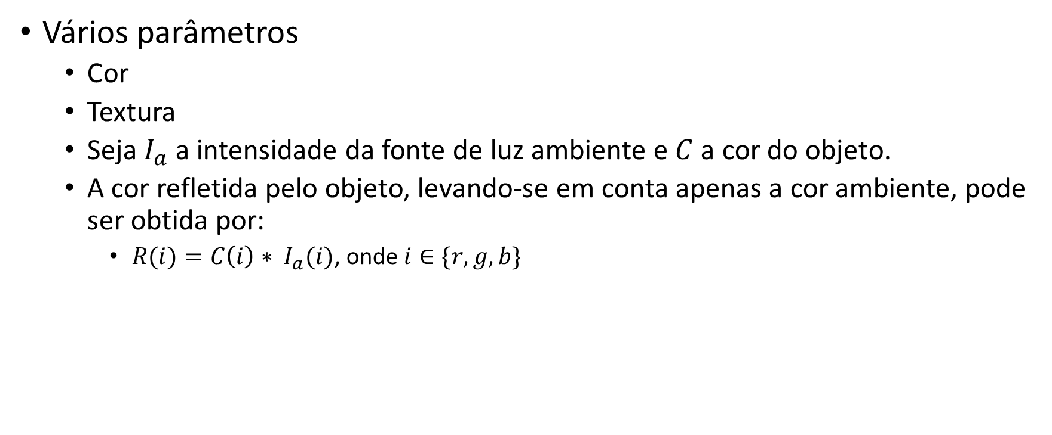
Materiais

Slide 25
Passando as informações necessárias para WebGL
Para cada vértice, temos que passar a normal desse vértice, portanto, é preciso criarmos um ARRAY BUFFER para passarmos dados de normais.

Slide 26
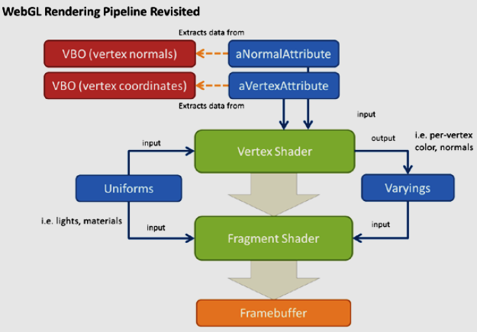

Slide 27
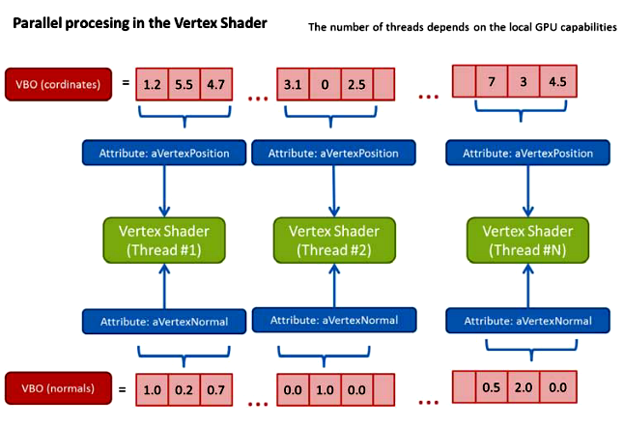

Slide 28
Método de Sombreamento e Modelo de Reflexão da Luz
Sombreamento: tipo de interpolação que é realizada para se obter a cor final para cada fragmento (pixel) na cena.
O tipo de sombreamento define aonde a cor final será calculada: no vertex shader ou no fragement shader.
  Sombreamento de Goraud: aplica-se o modelo de iluminação em cada vértice, obtendo a cor em cada vértice. A cor do pixel dentro de um triângulo é a interpolação das cores encontradas nos vértices.

Slide 29
Método de Sombreamento e Modelo de Reflexão da Luz
Sombreamento: tipo de interpolação que é realizada para se obter a cor final para cada fragmento (pixel) na cena.
O tipo de sombreamento define aonde a cor final será calculada: no vertex shader ou no fragement shader.
  Sombreamento de Phong: o modelo de iluminação é aplicado em cada fragmento a partir das normais interpoladas pelas normais calculadas nos vértices.

Slide 30
Método de Sombreamento e Modelo de Reflexão da Luz
Modelo de iluminação: determina como normais, materiais e luzes são combinadas para produzirem as cores finais.
A equação para modelos de iluminação se baseia em princípios físicos de reflexão da luz.
Modelos de iluminação = modelos de reflexão.

Slide 31
Interpolação de Goraud
Calcula a cor final por vértices, portando, em WebGL, deve ser feita no vertex shader.
A cor de cada ponto (fragmento) dentro de um triângulo é interpolada pelas cores obtidas nos vértices.
Em WebGL, a interpolação é feita de forma automática por meio de varyings. Os valores calculados no vertex shader são interpolados e o resultado é passado, via varying para o fragmente shader.
Uma variável do tipo varying deve ser declarada com o mesmo nome nos shaders de vértice e de fragmento.

Slide 32
Interpolação de Phong
A método de Phong calcula a cor final no fragement shader. Ou seja, o cálculo da cor é feita por ponto (ou fragmento) no interior do triângulo.
Cada fragmento tem sua própria normal, que é resultado da interpolação da normal nos vértices de um triângulo.

Slide 33
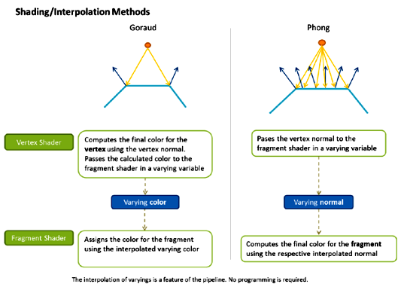

Slide 34
Modelos de Reflexão da Luz
Mas como calcular a cor final, independente de ser no vértice ou no fragmento?

Slide 35
Modelos de Reflexão da Luz
Modelo de Reflexão Lambertiano: usado como modelo de reflexão difusa.
Um raio de luz incidente é refletido em muitos ângulos diferentes, em vez de apenas em um único ângulo, como a reflexão especular.
Baseado na lei de emissão do coseno ou lei de emissão de Lambert.
Nomeada após Johann Heinrich Lambert, de seu livro Photometria, publicado em 1760.

Slide 36
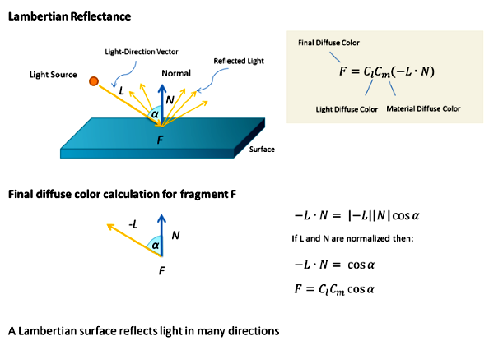

Slide 37
Modelos de Reflexão de Phong
O modelo de reflexão de Phong descreve a forma como uma superfície reflete a luz como a soma de três tipos de componentes: ambiente, difusa e especular.
Foi desenvolvida por Phong (Bui Tuong Phong), publicado em sua tese de doutoramento em 1973.

Slide 38
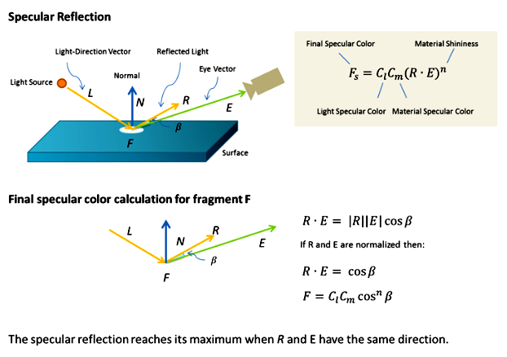

Slide 39
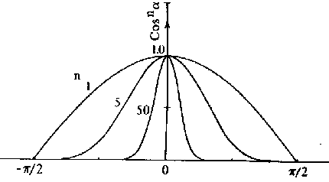
Fonte: https://www.siggraph.org/education/materials/HyperGraph/illumin/specular_highlights/phong_model_specular_reflection.htm

Slide 40
Modelos de Reflexão de Phong
  Calculando o raio de reflexão
N
L
R

Slide 41
Modelos de Reflexão de Phong
  Calculando o raio de reflexão
N
L
R

Slide 42
Modelos de Reflexão de Phong
  Calculando o raio de reflexão
N
L
R

Slide 43
Modelos de Reflexão de Phong
  Calculando o raio de reflexão
N
L
R

Slide 44
Modelos de Reflexão de Phong
  Calculando o raio de reflexão
N
L
R

Slide 45
Modelos de Reflexão de Phong
  Calculando o raio de reflexão
N
L
R

Slide 46
Modelos de Reflexão de Phong
  Calculando o raio de reflexão
N
L
R

Slide 47
Modelos de Reflexão de Phong
  Calculando o raio de reflexão
N
L
R

Slide 48
Modelos de Reflexão de Phong
  Calculando o raio de reflexão
N
L
R

Slide 50
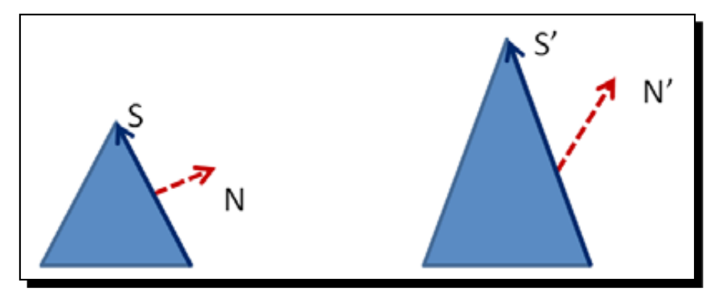
Modelos de Reflexão de Phong
  Quando um objeto sofre transformação, a normal também não se altera?

Slide 51
Modelos de Reflexão de Phong
  Sabemos que depois da transformação, a normal deve continuar perpendicular à superfície no ponto dado
  A matriz de transformação da normal é a inversa da matriz modelview:
      N . S = 0
      S’ = M . S
      N’ . S’ = 0
      N’ = K . N
      (K N) . (M S) = 0
      (K N)^{t} (MS) = 0 (multiplicação matricial)
      N^{t} K^{t} M S = 0
      N^{t} (K^{t}M) S = 0
      Como N^{t} S = 0, K^{t} M = I => K = (M⁻¹)^{T}

Slide 52
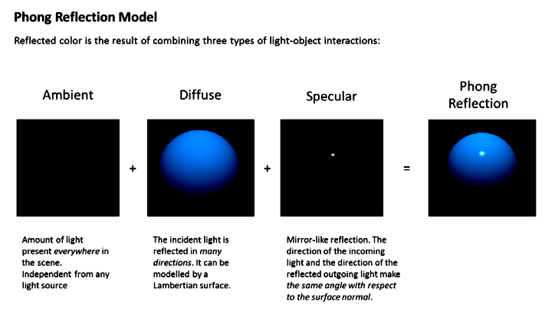

Slide 53
Cor final
Cor ambiente, difusa e especular são somadas para obtenção do resultado final
Cor = R + F + Fs

